Slide 1
Zhrnutie témy lineárny napájací zdroj:
Definuj pojmy a jednotky, zakresli striedavý signál:
  Kladná amplitúda
  Záporná amplitúda
  Perióda
  Frekvencia
Vymenuj bloky lineárneho napájacieho zdroja
Definuj ideálny zdroj napätia a ideálny zdroj prúdu
Vymenuj typy elektrických zdrojov napätia
Popíš transformátor, transformátorový pomer, účinnosť transformátora
Popíš jednocestný usmerňovač , aktívny prvok usmerňovača, výstupný signál
Popíš dvojcestný usmerňovač, aktívne prvky, výstupný signál
Súčiastka pre filter
Súčiastka pre stabilizátor
Učebné materiály: www.majstrissmt.eu

Slide 2
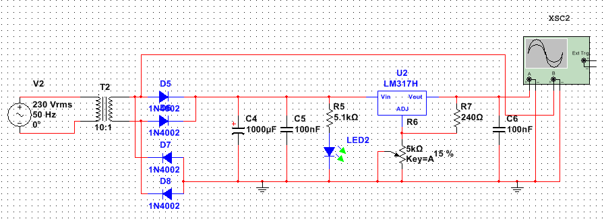
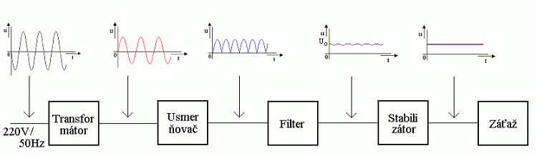
Schéma lineárneho napájacieho zdroja s LM317 v Multisime

Slide 3
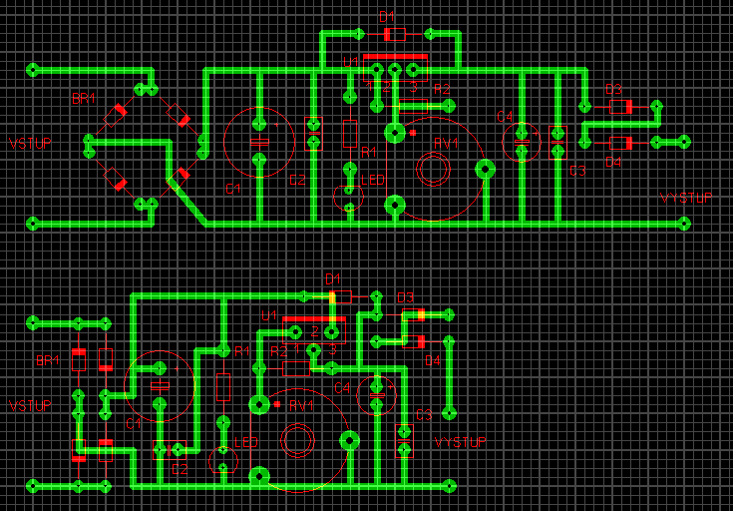
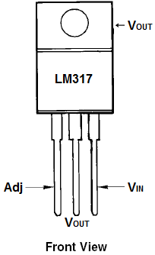
Zistené chyby pri vytvorení návrhu DPS v programe Sprint Layout:

Slide 4
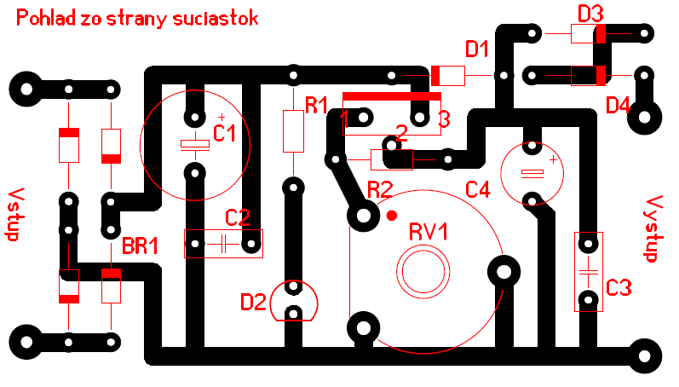
Zistené chyby pri ručnej realizácii DPS:
Chyba pri prekreslovaní návrhu DPS. Nepochopenie pojmu „Pohľad zo strany súčiatok“ a „Pohľad zo strany plošného spoja“.
Zámena rezistorov na DPS ( použiť merací prístroj a overiť hodnotu odporu)
Zapojenie LED diódy v nepriepustnom smere
Chýbajúce otvory na DPS – chyba pri prekreslovaní návrhu na DPS
Kontakt susedných letovacích bodov
Kvalita spájkovaných bodov

Slide 5
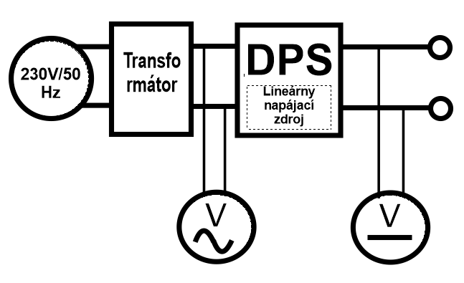
Princíp merania parametrov
lineárneho napájacieho zdroja

Slide 6
Cieľ na dnešný deň:
Pochopiť činnosť bipolárneho tranzistora ako zosilňovača.
Zadanie na dnešný deň:
zapojte zosilňovač pomocou bipolárneho tranzistora v Multisime podľa schémy
zapojte zosilňovač do kontaktnej plochy
zmerajte parametre zosilnenia v Multisime a pomocou osciloskopu na kontaktnej ploche

Slide 7
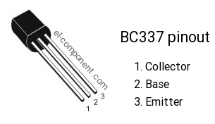
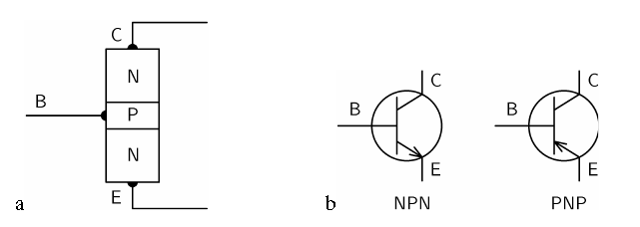
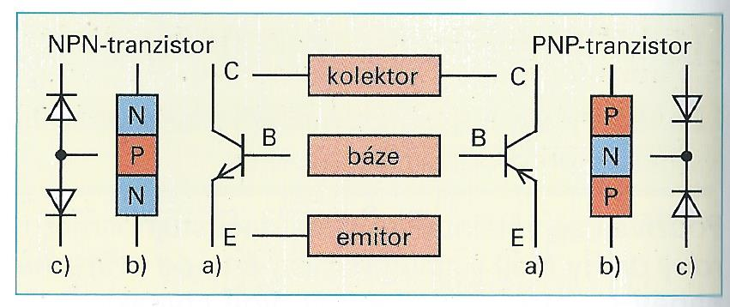
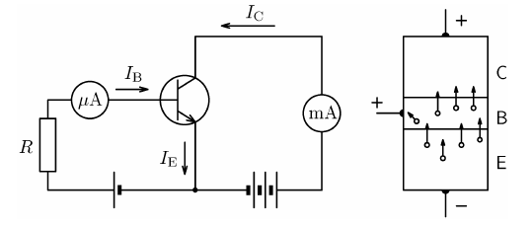
Bipolárny tranzistor:
Štruktúra tranzistora:
Funkcia tranzistora:
Velmi malé napätie v obvode bázy vyvoláva prúd, ktorý je príčinou
vzniku omnoho väčšieho prúdu v kolektorovom obvode. Tento vytvorí na kolektore oveľa väčšie napätie ako je vstupné napätie.

Slide 8
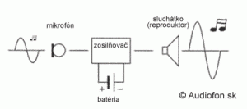
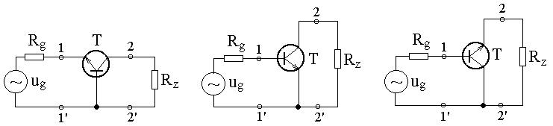
Zosilňovače:
Princíp – zosilniť akýkoľvek signál (prúd, napätie, výkon)
A_{U}= U_{VYST}/U_{VST}
Uvst
Zosilňovač
Uvyst
Nízkofrekvenčné zosilňovače
Zosilnenie signálov od 20Hz do 20kHz
Základné zapojenia nf zosilňovačov

Slide 9
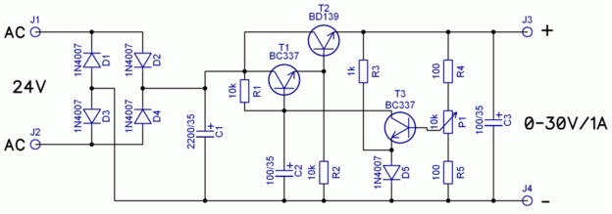
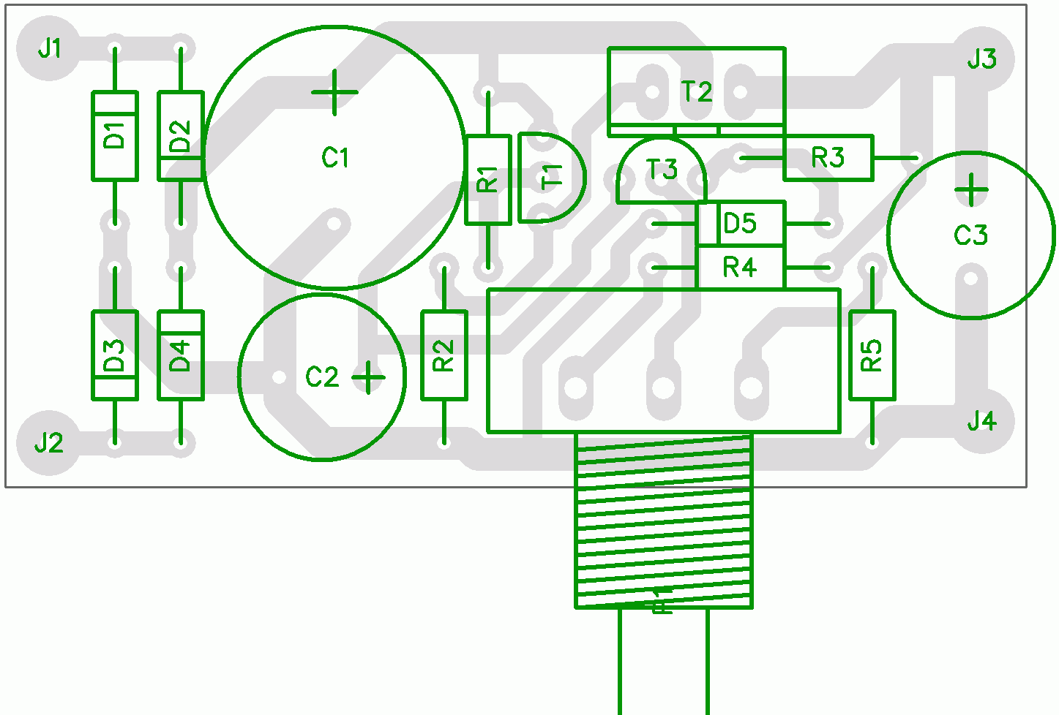
Napájací zdroj so stabilizátorom z bipolárnych tranzistorov
Zakresli schému v Multisime
Zakresli priebeh pred usmerňovačom, za usmerňovačom a na výstupe
Navrhni DPS v Sprint Layoute
Zohľadnite predchádzajúce pripomienky

Slide 10
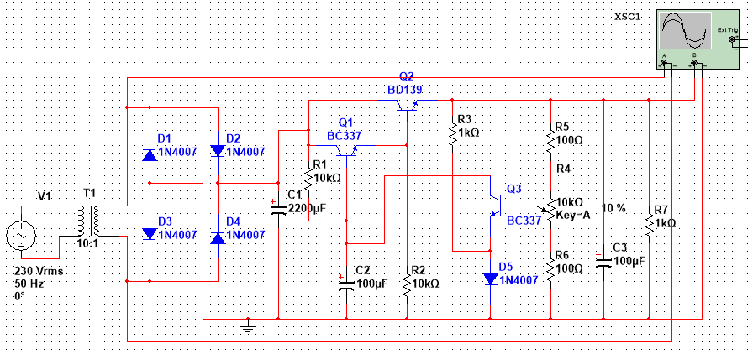
Lineárny napájací zdroj 24V AC/0-30V DC/1A

Slide 11
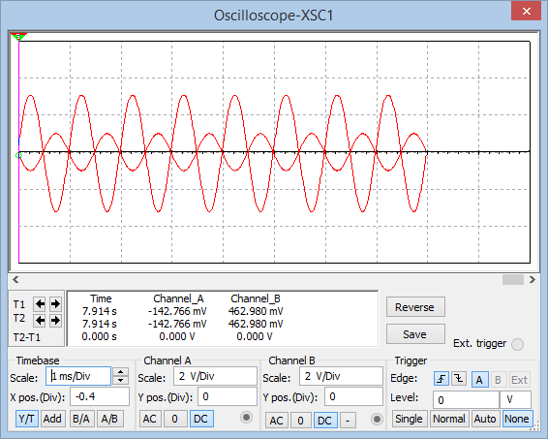
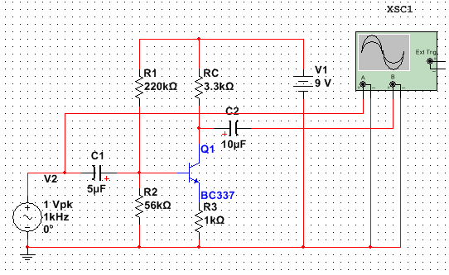
Zapojenie nízkofrekvenčného zosilňovača
Zakresli v Multisime, zapoj do kontaktnej plochy a urči parametre vstupného a výstupného striedavého signálu, urči zosilnenie

Slide 12
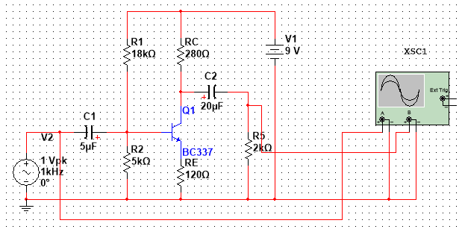
Zapoj obvod pomocou kontaktnej plochy a pomocou osciloskopu urči napäťové zosilnenie

